Slide 1
Afrika – SG
VY-32-INOVACE-ZEM-227
AUTOR: Mgr. Josef Zhorný
ANOTACE: Prezentace s výkladem, která je doprovodným materiálem při výuce tématu Sociogeografická charakteristika Afriky. Výklad je doplněn cvičeními pro snazší upevnění učiva.
KLÍČOVÁ SLOVA: Afrika, obyvatelstvo, demografická revoluce, hospodářství, těžba, průmysl, doprava, cestovní ruch

Slide 2
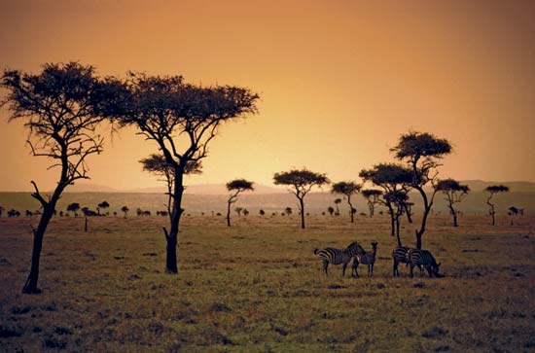
Afrika
Notes:
http://room42.wikispaces.com/Savanna+Geography

Slide 3
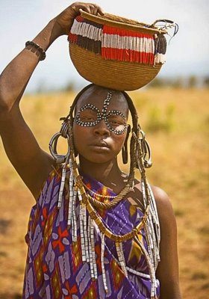
Obyvatelstvo a hospodářství
Notes:
http://spiagno.blogspot.cz/

Slide 4

Základní charakteristiky
v Africe žije více než jedna miliarda obyvatel
  na 1/5 rozlohy zemské souše žije 15% světové populace
Afrika je oblastí s nejvyšším populačním přírůstkem obyvatelstva (až 3% ročně)
  podle prognóz by měla africká populace v roce 2050 dosahovat zhruba dvojnásobku současného počtu, tj. 1,969 miliardy
extrémně vysoká natalita (45‰)
charakteristická je velmi nízká střední délka života (muži 51 let, ženy 53 let)
mezi kontinenty nejvyšší kojenecká úmrtnost (přes 100‰) a nejvyšší podíl dětí do 15 let (45‰)
hustota zalidnění je nízká (průměrně 22 obyv./km²) - velké kontrasty:
  extrémní přelidnění v údolí Nilu (až 800 obyv./km²)
  takřka neosídlené pouštní oblasti - Sahara, Kalahari (1-2 obyv./km²)
velmi nízká urbanizace (pouze 35‰)
  přesto je zde více než 20 milionových měst
převažuje negroidní rasa, na severu europoidní (Arabové)
velmi složité národnostní poměry
  mnoho různých kmenů a národů, více než 400 jazyků
  důsledky koloniální minulosti
  pestrost náboženství - místní náboženství, islám (zejména sever a východ kontinentu) a křesťanství (především Etiopie a JAR)

Slide 5
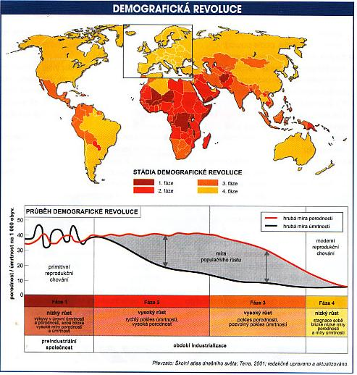
Obr. 1
Demografická revoluce
Notes:
http://www.vsetin.zsrokytnice.cz/priroda/zem/vyuka/9roc/mapa1.jpg

Slide 6
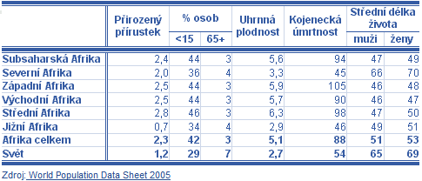
Hlavní problémy
vysoký roční přírůstek
nízká naděje na dožití
špatný zdravotní stav a nedostatečná zdravotní péče - pro srovnání:
  v Evropě je 20 - 30 lékařů na 10 000 obyvatel
  v tropické Africe 1 - 2 lékaři na 10 000 obyvatel
výskyt nemocí: AIDS, malárie, žlutá zimnice, ebola, spavá nemoc
špatný výživa
vysoká negramotnost (přes 70%)
chudoba
pseudourbanizace
války a konflikty Tabulka č. 1: Základní demografické charakteristiky regionů Afriky
Notes:
http://www.demografie.info/?cz_popvyvoj_svet_af

Slide 7
Zemědělství
zemědělství představuje rozhodující odvětví hospodářství (65% EAO)
orientace na plantážní produkci
pěstování:
  kakao (50% světové sklizně)
  káva (20% světové sklizně)
  palma olejná (15% světové sklizně)
  podzemnice olejná (10 světové sklizně)
  dále: kukuřice, proso, batáty, jamy, maniok, banány, datle a citrusy
zemědělství je většinou zaostalé a nestačí vyživovat africké obyvatelstvo (hladomory)
zaostalá je i živočišná výroba
  chov koz, drůbeže a skotu
využití půdy:
  1/3 pastviny
  jen 1/16 orná půda
  zbylý povrch představují lesy nebo neúrodná půda (pouště)
na pobřeží a ve vesnicích podél velkých řek se mnoho rodin živí rybolovem

Slide 8
Těžba
pestré nerostné bohatství
  diamanty
  platina
  vanad a chróm (po 50%)
  mangan
  zlato
  uran (30% světové těžby)
z hlediska celosvětového zaujímá:
  1. místo JAR v těžbě zlata, platiny, chrómu a vanadu
  2. místo Guinea v těžbě bauxitu
  2. místo JAR v těžbě manganu
  2. místo Niger v těžbě uranu

Slide 9
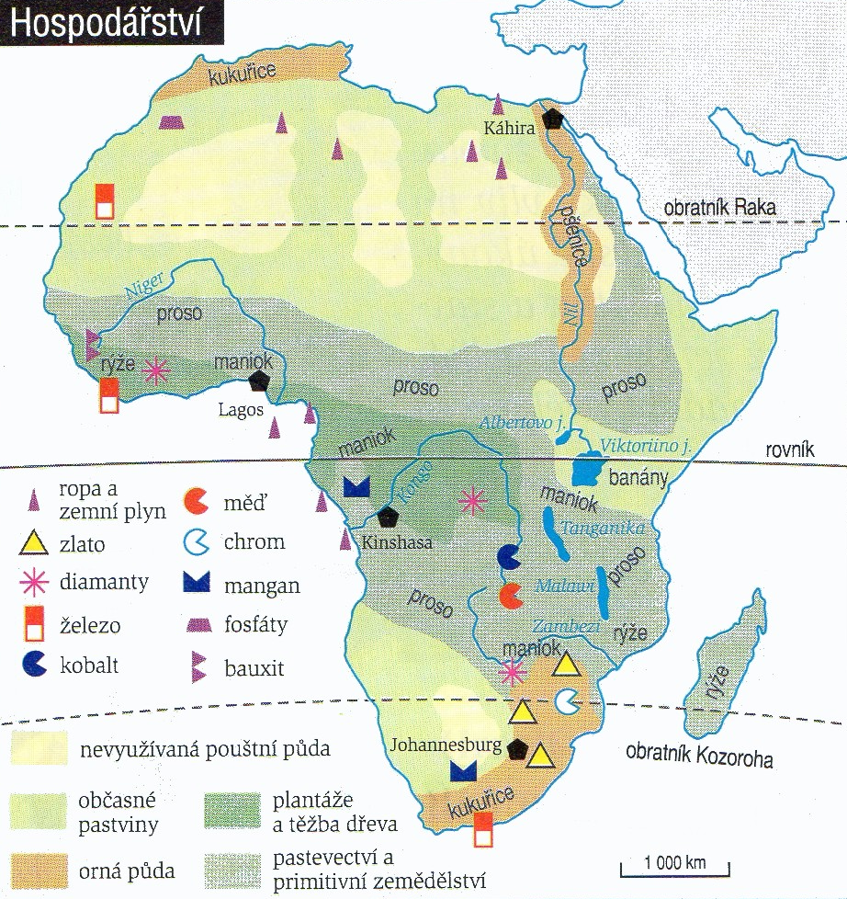
Obr. 2 Hospodářství

Slide 10
Průmysl a doprava
Průmysl
s výjimkou JAR prakticky jen textilní a potravinářský (pouze ve městech)
v Severní Africe petrochemie
nedostatečně rozvinutý zpracovatelský průmysl i struktura služeb
problémem je velká nezaměstnanost (kriminalita, alkoholismus, drogy)
významným problémem je nekontrolovatelné stěhování z venkova do měst (problémy s hygienou, odpadky, pitnou vodou, s šířením nemocí)
Doprava
jako celek nerozvinutá
dominuje silniční doprava
řídká železniční síť (jen 6% z celosvětové sítě)
zcela chybí transkontinentální dopravní cesty
uplatňuje se tradiční doprava (tažná zvířata, nosiči)
významné přístavy: Dakar, Port Said, Mombasa

Slide 11
Zahraniční obchod a turistika
v exportu dominují nerosty (diamanty, zlato, platina) a zemědělské produkty (káva, kakao, podzemnice olejná, koření)
cestovní ruch zejména v oblasti Středomoří, východní Afriky (safari) a NP:
  Krugerův NP, Serengeti, Ngorongoro, Nairobi, Mt. Kenya
Tabulka č. 2: Největší africké aglomerace (2010):
Významné organizace:
  OAJ - Organizace africké jednoty
  ECOWAS - Hospodářské společenství západoafrických států
  SADC - Jihoafrické rozvojové společenství
  AL - Arabská liga (severoafrické státy)
  CW - Commonwealth (bývalé britské kolonie)
Káhira | Egypt | 16,4 mil.
Lagos | Nigérie | 13,7 mil.
Kinshasa | Demokratické Kongo | 10,3 mil.
Chartúm | Súdán | 10,0 mil.
Johannesburg | JAR | 8,1 mil.

Slide 12
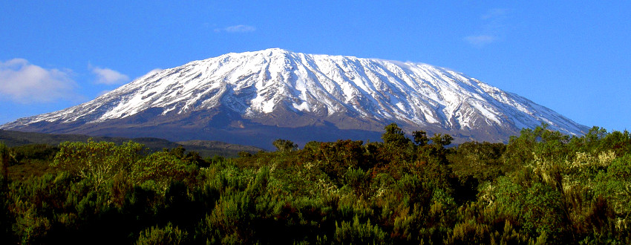
Opakování
Notes:
http://www.philippegatta.fr/kilimandjaro2.htm

Slide 13
Vyber pojem, který logicky nepatří do řady. Zdůvodni
Dakar – Port Elizabeth – Mogadišo – Kinshasa
Nairobi – Marrákeš – Pretorie – Kinshasa
Maroko – JAR – Libye – Niger

Slide 14
Vyber pojem, který logicky nepatří do řady. Zdůvodni
Dakar – Port Elizabeth – Mogadišo – Kinshasa
Kinshasa – není přístavem
Nairobi – Marrákeš – Pretorie – Kinshasa
Marrakéš – není hlavní město
Maroko – JAR – Libye – Guinea
JAR – není muslimským státem

Slide 15
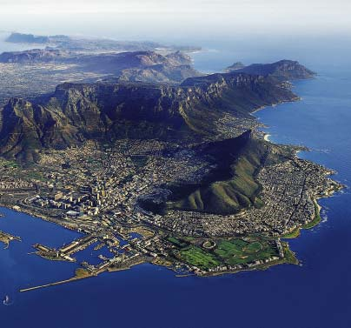

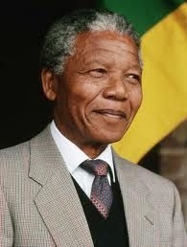
Podle následující charakteristiky rozhodni, o jakou oblast Afriky se jedná:
Oblast č. 1
Rozsáhlá oblast s jednotvárným povrchem, typické jsou rozsáhlé pánve. Podnebí lze charakterizovat jako rovníkové monzunové s typickými změnami proudění vzduchu během roku (v zimě suchý SV až V pasát, v létě vlhký monzun z oblasti Guinejského zálivu). Vyjma dvou veletoků převažují vádí. Převažují suché savany. Pro většinu států dané oblasti jsou charakteristické nepříznivé demografické charakteristiky a celková zaostalost.
Oblast č. 2
Notes:
http://www.fotonmag.cz/zajimave–vyuziti–led/kapske–mesto–osvetlilo–stadion–pomoci–led/
http://www.nelsonmandelaonline.net/
http://www.soccerphile.com/soccerphile/wc2010/culture/diamonds.html

Slide 16
Podle následující charakteristiky rozhodni, o jakou oblast Afriky se jedná:
Sahel
Oblast č. 1
Rozsáhlá oblast s jednotvárným povrchem, typické jsou rozsáhlé pánve. Podnebí lze charakterizovat jako rovníkové monzunové s typickými změnami proudění vzduchu během roku (v zimě suchý SV až V pasát, v létě vlhký monzun z oblasti Guinejského zálivu). Vyjma dvou veletoků převažují vádí. Převažují suché savany. Pro většinu států dané oblasti jsou charakteristické nepříznivé demografické charakteristiky a celková zaostalost.
Oblast č. 2
Jihoafrická republika

Slide 17

POUŽITÉ ZDROJE:
ANDĚL, J. - MAREŠ, R. "Starý svět" Evropa : encyklopedický přehled zemí. 2. vyd. Olomouc : Nakladatelství Olomouc, 2001. 293 s. ISBN 80-7182-115-2.
BIČÍK, I. a kol. Regionální zeměpis světadílů: učebnice zeměpisu pro střední školy. 1. vyd. Praha : Nakladatelství České geografické společnosti, 2000. 135 s. ISBN 80-86034-43-7.
VOŽENÍLEK, V. - DEMEK, J. Zeměpis. 2, Zeměpis oceánů a světadílů. 1, Atlantský oceán, Afrika, Indický oceán, Tichý oceán, Austrálie a Oceánie, Severní ledový oceán, Arktida a Antarktida. Olomouc: Prodos, 2001. 58 s. ISBN 80-7230-099-7.
www.glassschool.cz

Slide 18
POUŽITÉ ZDROJE:
Titulní strana URL<http://room42.wikispaces.com/Savanna+Geography> [cit.22.8.2012]
Slide č. 2 URL<http://spiagno.blogspot.cz/> [cit.26.8.2012]
Obr. 1 URL<http://www.vsetin.zsrokytnice.cz/priroda/zem/vyuka/9roc/mapa1.jpg>[cit.26.8.2012]
Tabulka č. 1 URL<http://www.demografie.info/?cz_popvyvoj_svet_af> [cit.3.9.2012]
Obr. 2 VOŽENÍLEK, V. - DEMEK, J. Zeměpis. 2, Zeměpis oceánů a světadílů. 1, Atlantský oceán, Afrika, Indický oceán, Tichý oceán, Austrálie a Oceánie, Severní ledový oceán, Arktida a Antarktida. Olomouc: Prodos, 2001. ISBN 80-7230-099-7. str. 16.
Tabulka č. 2 URL< http://nerajohn.webnode.cz/zemepisne-rekordy/aglomerace-sveta/> [cit.13.9.2012]
www.glassschool.cz

